Slide 1
Basic Knowledge
of Fire Protection

Slide 2
Fire Prevention
(Pencegahan)
FIRE
PROTECTION
Fire Repression
(Pemadaman)
Fire Evacuation
(Evakuasi)

Slide 3
SISTEM PENGENDALIAN KEBAKARAN
SUMBER API
API TUMBUH
API
Tumbuh & Membesar
KONDISI
BERBAHAYA
MENCEGAH PENYALAAN
Peraturan
Disiplin
Organisasi
dll.
PEMADAMAN TAHAP DINI
Pendeteksi
Sarana APA
Sarana APAR
System Hydrant
Fixed System
dll
MENCEGAH API TUMBUH
Membatasi beban api
Bahan non- combustible
Kompartemeni
-sasi
Dinding penahan api
KONTROL ASAP
Sarana Kontrol Asap
Smoke vents
Tata Udara
EVAKUASI
Organisai
SOP
Latihan
Sarana
Dll.
KONDISI
AMAN KEBAKARAN

Slide 4
API
&
KELAS KEBAKARAN

Slide 5

APAKAH KEBAKARAN ?
KEBAKARAN
adalah
API YANG TAK TERKENDALIKAN

Slide 6
Hubungan api dengan bahan
    Padat
    Cair
    Gas
Segi Tiga Api (Triangle of Combustion) + Fire Tetra Hedron
Hal yang mendukung penyebaran api
Jenis dan klasifikasi kebakaran

Slide 7
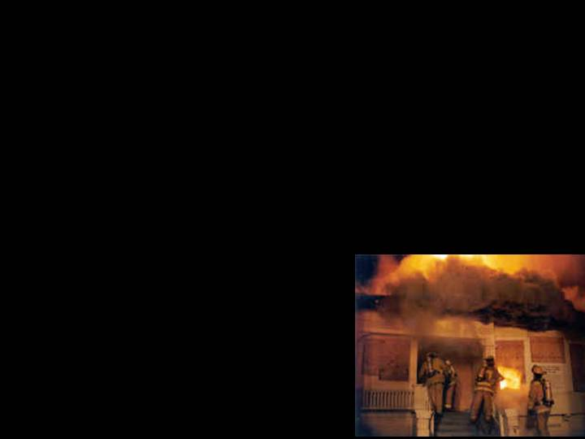
PENYEBAB
KEBAKARAN
Terbatasnya keterangan dan pengetahuan tentang kebakaran
Kelalaian manusia
Kesengajaan
Alam

Slide 8
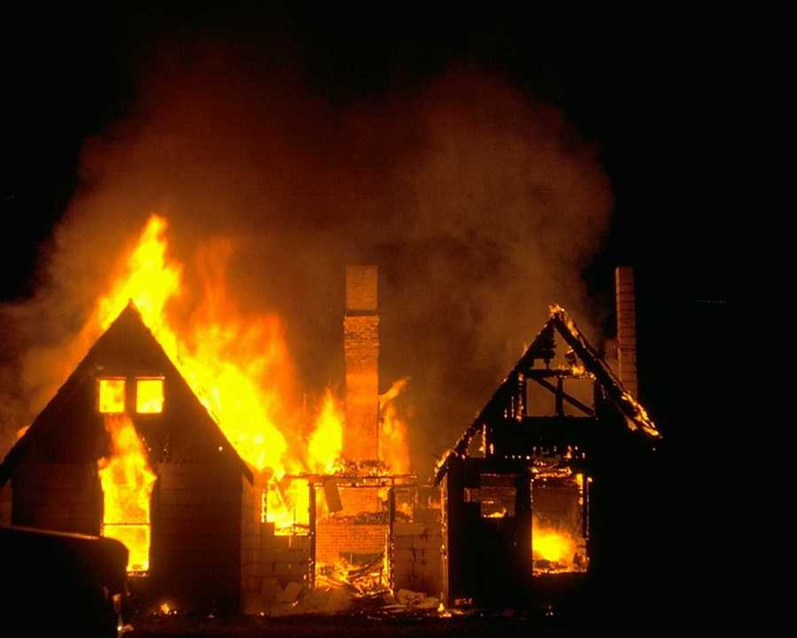
AKIBAT KEBAKARAN
KERUGIAN HARTA BENDA
KORBAN JIWA ATAU CACAT
KERUGIAN /KEHILANGAN USAHA
EKONOMI SOSIAL

Slide 9

SEGITIGA API
FIRE TRIANGLE
PENGISOLASIAN
PENDINGINAN
U D A R A
P A N A S
BAHAN BAKAR
PENGURAIAN

Slide 10



ISOLASI, PENGURAIAN, PENDINGINAN
I
ISOLASI O₂
II
URAI BBM
III
PENDINGINAN H₂O

Slide 11
API
DIBAGI MENURUT KELASNYA
NFPA (National Fire Protection Association)
A
Kebakaran pada benda pada mudah terbakar yang menimbulkan arang/karbon
(contoh : Kayu, kertas, karton/kardus, kain, kulit, plastik)
B
Kebakaran pada benda cair dan gas yang mudah terbakar
(contoh : bahan bakar, bensin, lilin, gemuk, minyak tanah, thinner)
C
Kebakaran pada benda yang menghasilkan listrik atau yang mengandung unsur listrik
D
Kebakaran pada logam mudah terbakar
(contoh : Sodium, lithium, radium)

Slide 12
API
DIBAGI MENURUT KELASNYA
SAA (Standard Australian Association)
A
Kebakaran pada benda pada mudah terbakar yang menimbulkan arang/karbon
(contoh : Kayu, kertas, karton/kardus, kain, kulit, plastik)
B
Kebakaran pada benda cair mudah terbakar
(contoh : bahan bakar, bensin, lilin, gemuk, minyak tanah, thinner)
C
Kebakaran pada benda gas
(contoh : LPG, LNG, metan, dll)
D
Kebakaran pada logam mudah terbakar
(contoh : Sodium, lithium, radium)
E
Kebakaran pada peralatan yang menggunakan tenaga listrik/menimbulkan tenaga listrik

Slide 13
UNIT-2
MEMILIH
ALAT PEMADAM API
(APA)

Slide 14
ALAT PEMADAM API
CARTRIDGE LUAR
CARTRIDGE DALAM
CARTRIDGE
(Busa, Air, DC)
STORED-PRESURE
(Busa, Air, DC, CO₂)
TURN OVER TWO-WAY CHEMICALS
FRANGIBLE PLUG
VALVE SYSTEM
1. APAR
I.
MANUAL
2. MOBILE UNIT
(KERETA DORONG)
3. FIRE TRUCK
4. FIRE PUMP
CARTRIDGE
STORED-PRESSURE
A P A
HYDRANT
SPRINKLER
FIXED SYSTEM
SISTEM PIPA
SISTEM NON-PIPA
II.
OTOMATIS

Slide 15
ALAT PEMADAM API RINGAN
(APAR)

Slide 16
ALAT PEMADAM API RINGAN
(APAR)
Alat pemadam api berbentuk tabung yang mudah dioperasikan oleh satu orang dan mudah dijinjing. APAR ditujukan untuk memadamkan api awal kecil pada mula terjadinya.
Berat APAR berkisar antara 1 kg – 16 kg. Alat pemadam lebih berat dari 16 kg disebut alat pemadam api Mobile Unit (kereta dorong)

Slide 17
JENIS / MEDIA APAR
AIR
BUSA
KIMIA
KERING
CO2
HALON
1211

Slide 18
APAR dan Bagiannya
SAFETY PIN
(kunci pengaman)
LEVER (tuas)
PRESSURE GAUGE
(indikator tekanan)
HOSE
(selang)
LABEL
NOZZLE
(corong)
CYLINDER
(tabung)

Slide 19
APAR & JENIS / MEDIA
KENALILAH ALAT PEMADAM API RINGAN ANDA
AIR
BUSA
KIMIA
KERING
HALON
1211
CO2
ALAT PEMADAM API
YANG COCOK
UNTUK KEBAKARAN
Kayu, kertas, kain, plastik, sampah, dll.
A
✓
✓
✗
✓
✓
TEPAT SEKALI
API AWAL
Bahan cair yang mudah terbakar yang tak larut
B
✓
✗
✓
✓
✓
Bahan cair yang mudah terbakar yang larut di air : aceton, alkohol, dll.
✓
B
✗
✓
✓
✓
BUSA KHUSUS
Bahan gas : LPG, LNG
C
✗
✗
✓
✓
✓
Peralatan yang bermuatan listrik
E
✗
✗
✓
✓
✓
Kendaraan bermotor
✓
✓
✓
✓
✓
INTERIOR
INTERIOR & MESIN
INTERIOR & MESIN
INTERIOR & MESIN
INTERIOR & MESIN

Slide 20
PENEMPATAN APAR YANG YANG TEPAT GUNA
Mudah terlihat
Mudah terjangkau
Tersebar – tidak terkumpul
Tidak terkunci
Sesuai SIKON

Slide 21
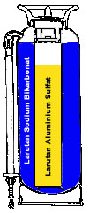
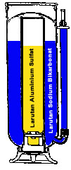
SYSTEM TURN OVER
  Sistem DUA BAHAN KIMIA (turn ove/dibalik) dimana bahan pemadamnya terdiri dari dua bahan kimia cair yang bila bercampur akan menghasilkan gas CO2 sebagai gas penekan yang akan mendorong busa sebagai hasil reaksi.

Slide 22
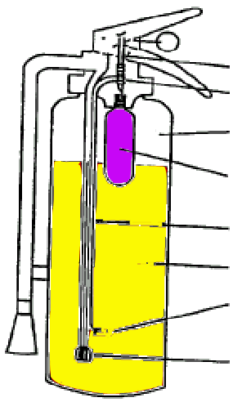
SYSTEM CARTRIDGE
Sistem CARTRIDGE dimana bahan pemadamnya terpisah dengan gas penekan (cartridge). Gas penekannya adalah CO2
Jarum Penusuk
Per
O₂
Cartridge CO₂
Pipa Outlet Serbuk
Serbuk DC
Pipa Outlet CO₂
Membran Timah

Slide 23
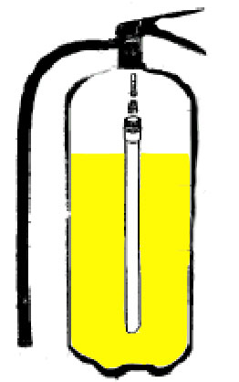
SYSTEM STORED PRESSURE / VALVE
  Sistem dimana gas penekannya dikempakan ke dalam tabung berisi bahan pemadam.
Lever
Hose
Valve Stem
Spring
Dry N2
Chemical
Nozzle

Slide 24
UNIT-4
PENGGUNAAN
A P A R

Slide 25

CARA MENGGUNAKAN APAR
BUKA KUNCI PENGAMAN
ARAHKAN SEMPROTAN KE DASAR SUMBER API
TEST
PERGUNAKAN TEGAK
TEKAN GENGGAMAN !
DI UDARA TERBUKA JANGAN MELAWAN ARAH ANGIN!

Slide 26
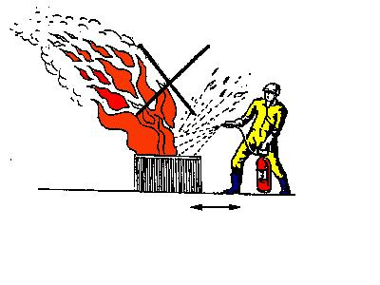
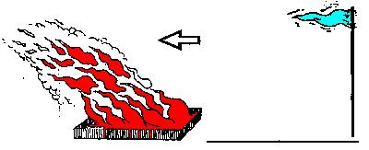
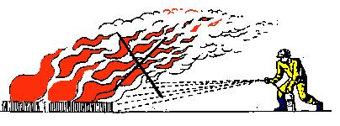
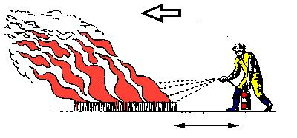
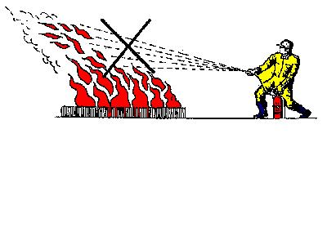
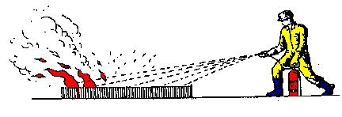
PENGGUNAAN APAR
CEPAT, AMAN & TEPAT (CAT)
Jarak
terlalu dekat
ikuti arah angin
Melawan arah angin
Sudut + 30^{O} – 60^{O}
Ke lidah api
Sumber dasar api

Slide 27
LANGKAH TINDAK

Slide 28
PERAWATAN APAR
PERAWATAN PEMERIKSAAN :
Membuka bagian APAR
Pemeriksaan bagian APAR
Pembersihan bagian yang kotor
Memasang kembali
Pengisian ulang
Penekanan ulang bila perlu
Hydrostatic-test
PERAWATAN RUTIN :
Sebuah label dan catatan servis dipakai untuk mencatat tanggal dan paraf pemeriksa
Segel dan indikator pemutus dipakai dari bahan kawat halus atau plastik halus yang mudah putus
PEMERIKSAAN RUTIN :
Apakah kelengkapan pada APAR ada dan lengkap,
seperti : Kunci pengaman, indikator disk, label, penutup selang
Apakah penunjuk tekanan OK
Apakah tabung tidak korosi

Slide 29
KESIMPULAN
Kebakaran tidak akan dihapus dari muka bumi karena api merupakan bagian dari kehidupan. Kebakaran dapat dicegah sekecil mungkin bila kita memahami penyebab kebakaran dan langkah tindak pencegahan.
Kebakaran dapat terjadi dimanapun, kapanpun pada siapapun.
Pencegahan kebakaran merupakan langkah yang paling efisien, efektif karena dilakukan SEBELUM kehadiran api kebakaran sehingga kerugian harga benda dan jiwa dapat dihindari.
Sarana Fire Protection (APAR, Hydrant, dll) yang tersedia akan tidak menghasilkan OPTIMAL bila tidak didukung OPERATOR yang trampil.
Ketrampilan apapun hanya diperoleh dengan berlatih secara tepat + Konsistent !

